Slide 1
Dalelės ir antidalelės.
Pagal šių dienų sampratą neturinčios vidinės struktūros (infrastruktūros), t.y. nedalomos,
dalelės vadinamos elementariosiomis dalelėmis.
Visos dalelės apibūdinamos tam tikru charakteristikų rinkiniu. Jų skaičius viršija 10.
Pačios svarbiausios – masė, vidutinė gyvavimo trukmė, sukinys, elektrinis krūvis ir
magnetinis momentas.
Elektronas, protonas, fotonas ir neutrinai yra absoliučiai stabilios dalelės (τ =∞) – jų
virsmai eksperimentuose neužregistruoti.
Beveik visoms dalelėms būdingos dvi fundamentalios savybės:
1) jų savitarpio virsmai ir 2) dalelė turi porininką – antidalelę.
Antidalelių egzistavimą 1931 m. numatė P.Dirakas. Iš jo reliatyvistinės Šredingerio
lygties sprendinių sekė, kad dalelės ir antidalelės masė, gyvavimo trukmė ir sukinys
yra vienodi.
Taip pat vienodi elektrinio krūvio ir savojo magnetinio momento moduliai,
tačiau jų ženklai yra priešingi.

Slide 2


Dalelės ir antidalelės. Jų atsiradimas.
Masės m antidalelę galima gauti apšaudant taikinį didelės energijos dalelėmis.
Pavyzdžiui, elektroną e– ir jo antidalelę e⁺ – pozitroną dažnai gauna švitinant įelektrintą
dalelę X (pvz., branduolį), ne mažesnės kaip W=1.02 MeV energijos gama fotonais
Pirmąją antidalelę, pozitroną, 1932 m. aptiko K. Andersonas, tirdamas kosminių
spindulių pėdsakus Vilsono kameroje.
1955 m. Berklio (JAV) laboratorijoje protonais apšaudant W = 6.3 GeV vario taikinį,
pastebėtas antiprotono susidarymas.
1957 m. toje pačioje laboratorijoje buvo gautas antineutronas – antidalelė neutronui.

Slide 3
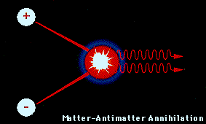

Dalelės ir antidalelės. Jų anihiliacija.
Pozitronas aplinkoje, kur yra daug elektronų, gyvuoja neilgai.
Suartėjus su elektronu, jie abu išnyksta ir virsta gama fotonais.
Šis procesas, eksperimentiškais patvirtintas 1913m. F. Žolio ir Ž. Tibo, vadinamas
anihiliacija arba išmedžiagėjimu.
Šios poros anihiliacija vyksta pagal šitokią schemą:
t.y. anihiliuojant atsiranda du, rečiau trys, gama fotonai.
Elektrono ir pozitrono bendra energija 2mc² virsta elektromagnetinės spinduliuotės
energija 2hν.
Teigiamo piono π⁺ antidalelė yra neigiamas pionas π–.
Tačiau kai kurios dalelės yra tapatingos savo antidalelėms.
Tokie yra fotonai, neutralūs pionai π⁰ ir eta mezonai.

Slide 4

Dalelės ir antidalelės.
Antimedžiagos samprata ir jos egzistavimo galimybė.
Antimedžiaga.
Teoriškai tikėtina hipotezė, kad iš antidalelių galima sudaryti materiją, kurią pavadinkime
antimedžiaga.
Tuomet antiatomas – tai iš antiprotonų ir antineutronų sudarytas antibranduolys ir apie jį
skriejantys antielektronai, t.y. pozitronai.
Pirmąjį antibranduolį – antideutroną – 1965 m. užregistravo JAV laboratorijoje.
1969 m. Serpuchovo (Rusija) protonų greitintuve aptiktas izotopo antibranduolys.
Kadangi atomai ir jų antiatomas anihiliuoja, tai Žemės sąlygomis jie gyvuoja trumpai ir
stebimi tik didelės energijos greitintuvuose.
Atomo ir antiatomo energinis spektrai yra tapatūs. Todėl antiatomo išspinduliuotas
antifotonas yra tapatus atomo išspinduliuotam fotonui, nes fotonas yra tikrai neutrali
dalelė.
Taigi, jei kur nors Visatoje ir egzistuoja antimedžiaga, ją spektroskopiškai aptikti
neįmanoma.

Slide 5
Subatominių dalelių skirstymas: fotonai, leptonai, mezonai, barionai
Dalelės, kurių masė mažesnė už atomo masę, vadinamos subatominėmis.
Dabar žinoma daugiau kaip 350 tokių dalelių.
Jos pagal jų masę suskirstytos į 4 grupes: fotonus, leptonus, mezonus ir barionus.
Fotonai – tai šviesos greičiu sklindantys elektromagnetinio lauko energijos kvantai.
Jų rimties masė m₀=0.
Jiems būdingas sukinys ir jo kvantinis skaičius s=1, todėl fotonai yra bozonai.
Jiems negalioja Paulio draudimo principas.
Leptonų grupei priklauso elektronai, miuonai, taonai, įvairių rūšių neutrinai ir visų šių
dalelių antidalelės.
Jos yra nepasižyminčios stipriąja sąveika dalelės.
Visi leptonai dalyvauja silpnojoje sąveikoje, o elektrintieji – dar ir elektromagnetinėje.
Visų leptonų sukinio kvantinis skaičius s=1/2, todėl jie yra fermionai.
Šioms dalelėms galioja Paulio draudimo principas.

Slide 6


Subatominių dalelių skirstymas: fotonai, leptonai, mezonai, barionai
Leptonų grupei priklauso:
1. Elektronai,
2. Miuonai – dalelės turinčios tokį pat krūvį, kaip elektrono, tačiau 206.8m_{e} masės.
Miuonai yra teigiamo μ⁺ ir neigiamo μ⁻ krūvio. Jų gyvavimo trukmė τ ~ 2.2*10 ⁻⁶ s.
Kitomis dalelėmis jie virsta pagal schemas:
3. Taonai - kitaip vadinamas tau-leptonu. Dalelė, turinti analogišką elektronui krūvį,
tačiau 3487m_{e} masės. Miuonai yra teigiamo τ⁺ ir neigiamo τ ⁻ krūvio
Jų gyvavimo trukmė τ ~ 3.4*10 ⁻¹³ s.
Taonai gali virsti elektronu, neigiamu miuonu ar pionu, visuose virsmuose susidaro
tau neutrinas ar antineutrinas.
Todėl Leptonų yra 6 dalelės ir atitinkančios joms 6 antidalelės.

Slide 7






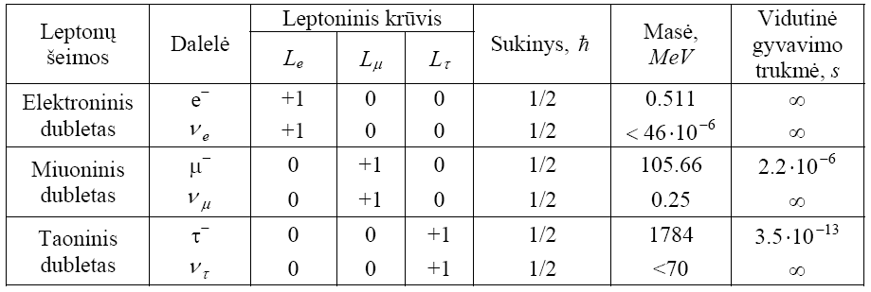
Subatominių dalelių skirstymas: fotonai, leptonai, mezonai, barionai
Leptonų skaičius yra nedidelis – jų išviso 6.
Trys jų yra įelektrinti: elektronas , mionas ir taonas . Kiekvienai šiai dalelei
atitinka ir neutrali dalelė: elektroninis neutrinas , miuoninis neutrinas ir taoninis
neutrinas .
Taigi yra trys leptonų šeimos („kartos“) – trys leptoniniai dubletai: elektroninis
miuoninis , taoninis .
Kiekvienam dalelių dubletui atitinka antileptoninis dubletas: , ir .

Slide 8
Subatominių dalelių skirstymas: fotonai, leptonai, mezonai, barionai
Dalelės, dalyvaujančios stipriojoje sąveikoje, vadinamos hadronais.
Tačiau visi hadronai dalyvauja dar silpnojoje ir elektromagnetinėje sąveikoje.
Hadronų grupė yra pati gausiausia. Jų (su antidalelėms) yra daugiau nei 300 dalelių.
Skiria stabilius (tiksliau metastabilius) ir nestabilius hadronus.
Stabiliųjų hadronų vidutinė gyvavimo trukmė τ >> 10⁻²³ s,
o nestabiliųjų (jas vadina rezonansais) – τ ~ 10⁻²³ - 10⁻²⁴ s.
Tolimesnė dalelių klasifikacija atliekama pagal jų sukinį ir priklausymą statistikoms.
Hadronai, kurių sukinys yra sveikas, vadinami mezonais, o jei pusinis – barionais.
Tokiu būdu yra stabilūs mezonai ir stabilūs barionai, o taip pat mezoniniai rezonansai
ir barioniniai rezonansai.
Taigi, mezonai yra bozonai, o barionai – fermionai.

Slide 9
Subatominių dalelių skirstymas: fotonai, leptonai, mezonai, barionai
Mezonais – vadinamos tokios nestabilios dalelės, kurių rimties masė didesnė nei
elektronų, bet mažesnė negu nukleonų.
Mezonai skirstomi į pionus, kaonus ir eta mezonus.
Pionai – dalelės, turinčios elektrono ar pozitrono krūvį arba neutralūs. Sukinio neturi.
π⁺ ir π– masė 273 m_{e}, gyvavimo trukmė τ = 2.6*10⁻⁸s, o π⁰ – 264 m_{e} ir τ=0.8*10⁻⁸ s.
Kaonai – K mezonai arba sunkieji mezonai. Yra elektringieji (K⁺, K⁻) ir neutralieji (K⁰).
Jie skiriasi gyvavimo trukme ir virsmų schema.
Elektringųjų kaonų masė m_{K}=996.3m_{e}, o neutraliųjų m_{K}º=974.5m_{e}.
Dėl silpnosios sąveikos jie suskyla į pionus ir leptonus arba tik leptonus.
Eta mezonas – dalelė, kurios masė m_{η}=1074m_{e}, o gyvavimo trukmė 10⁻¹⁹s.
Jie suskyla į pionus ir gama fotonus.

Slide 10
Subatominių dalelių skirstymas: fotonai, leptonai, mezonai, barionai
Barionų grupei priklauso sunkios dalelės, dalyvaujančios visose fundamentaliosiose
sąveikose.
Jų sukinio kvantinis skaičius yra pusinis, todėl jie yra fermionai.
Svarbiausi barionai yra dviejų tipų – nukleonai ir hiperonai.
Nukleonai – protonai ir neutronai.
Hiperonai – nestabilios dalelės, kurių rimties masė didesnė už nukleonų.
Yra septynios besiskiriančių mase ir kai kuriomis kitomis savybėmis hiperonų rūšys:
Liambda hiperonai (L),
Sigma hiperonai (Σ⁺, Σ⁻, Σ⁰),
Ksi (Ξ⁻, Ξ⁺) hiperonai,
Omega (Ω⁻) hiperonai.

Slide 11
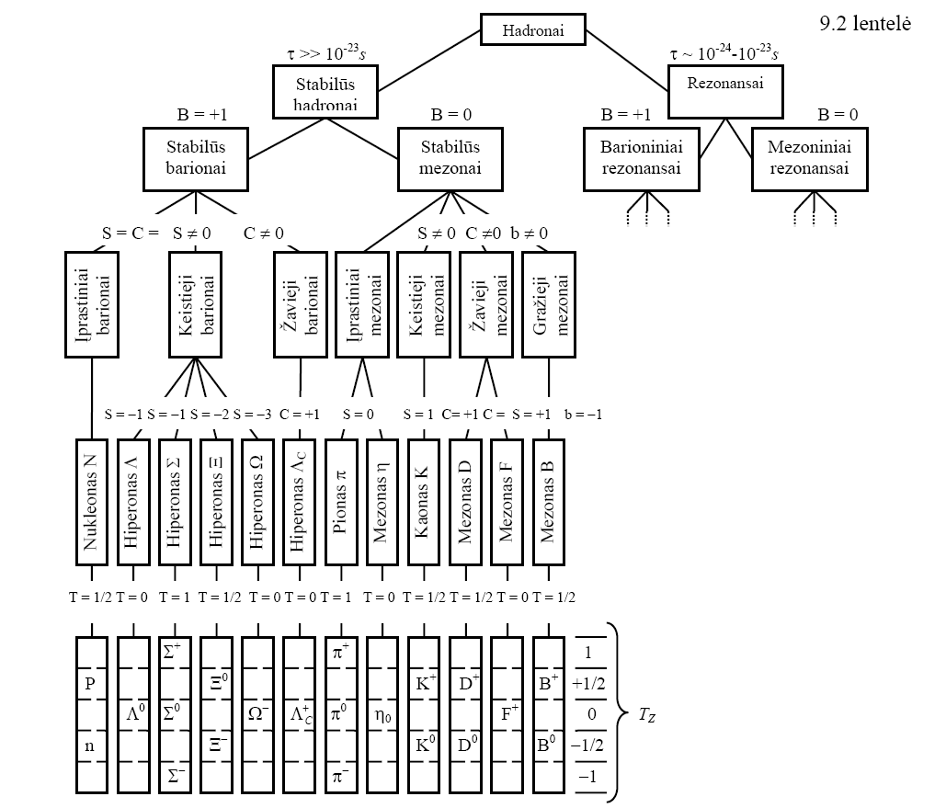
Subatominių dalelių skirstymas: fotonai, leptonai, mezonai, barionai
Hadronų
klasifikacija

Slide 12
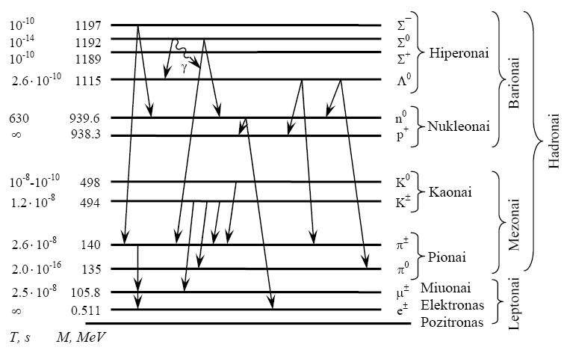
Subatominių dalelių skirstymas: fotonai, leptonai, mezonai, barionai
(svarbiausi atstovai ir jų svarbiausios charakteristikos: rimties masė, elektros krūvis, sukinys, stabilumas).
Bendroji klasifikacija pagal gyvavimo trukmę ir dalelių masę (be fotonų).
Rodyklėmis parodytos suirimo kryptys, t.y. į kokias daleles suyra.

Slide 13
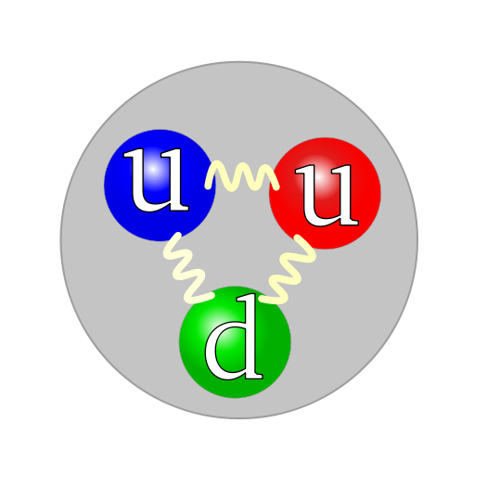
Kvarkų samprata
Subatominių dalelių elementarumo problema iškilo tuomet, kai buvo
atrasta daug hadronų.
Šiuo metu manoma, kad tik fotonai ir leptonai nepasižymi vidine struktūra ir yra
elementarūs (fundamentalūs), o hadronai yra sudaryti iš struktūrinių dalelių, kurios
vadinamos kvarkais.
Patys kvarkai bandymais neaptikti. Iškelta hipotezė, jog didėjant atstumui tarp kvarkų,
jų sąveikos energija sparčiai didėja ir neleidžia kvarkams išsilaisvinti iš hadronų.
Todėl manoma, kad kvarkai laisvajame būvyje neegzistuoja ir juos tiesiogiai registruoti
neįmanoma.

Slide 14
Kvarkų samprata
Tačiau kvarkų egzistavimas yra grindžiamas tokiomis prielaidomis:
Dauguma hadronų yra rezonansai, t.y. labai nestabilios dalelės.
Didelės energijos (> 5 GeV) elektronų sklaida hadronais parodė, kad hadronų masė pasiskirsčiusi netolygiai, o diskrečiai labai mažose jų tūrio srityse. Šios sritys vadinamos partonais. Partoninė hadronų sandara yra panaši į branduolio
nukleoninę sandarą.
Sklaidos eksperimentai parodė, kad nukleonų elektrinis krūvis ir magnetinis momentas taip pat pasiskirstę netolygiai, o nuo nukleonų centro į jų išorę eksponentiškai mažėja.
T.y. visų hadronų masės ir krūvio netolygų pasiskirstymas erdvėje ir tai, kad jie gali suirti,
rodo, kad turi vidinę struktūrą. T.y. hadronai nėra elementarios dalelės.

Slide 15


Kvarkų samprata ir svarbiausios jų charakteristikos
Kvarkus apibūdinantys dydžiai (kvantiniai skaičiai) apibūdinami
hadronams priskirtais kvantiniais skaičiais:
Sukiniu J,
Barioniniu krūviu B,
Elektriniu krūviu Q,
Izotopiniu sukiniu T,
Keistumu S,
Žavumu C,
Gražumu b,
Tikrumu t .
Kvarkai yra fermionai, jų masė nelygi nuliui.
Kvarkų elektrinis krūvis yra:
barioninis krūvis .
Kiekvieną mezoną ir nukleoną pagal šią teoriją galima aprašyti kvarkų sandara.

Slide 16
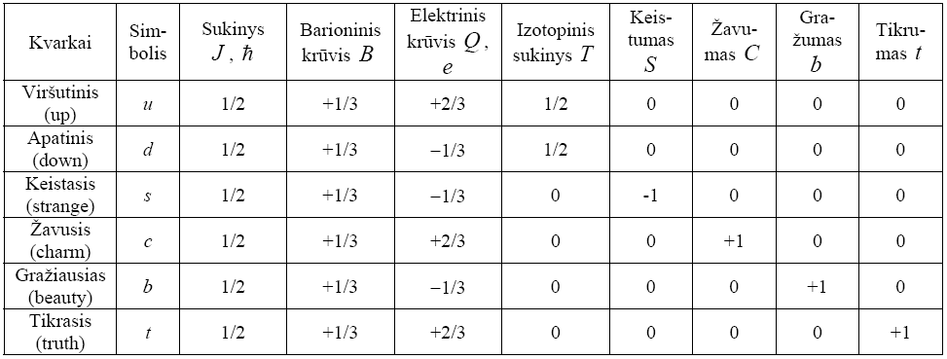
Kvarkų samprata
Kvarkų charakteristikos:
Atskleidus kvarkinę hadronų sandarą, stipriosios sąveikos nešiklio piono prigimtis buvo
patikslinta.

Slide 17
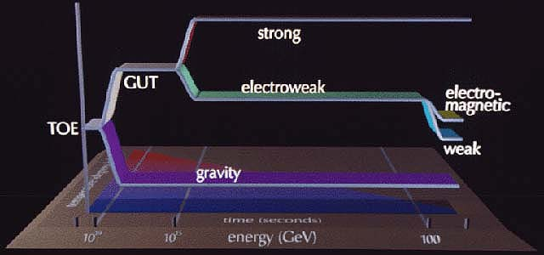
Keturi fundamentaliųjų sąveikų tipai:
gravitacinė, silpnoji, elektromagnetinė ir stiprioji.
Visus procesus, kuriuose dalyvauja dalelės, sąlygoja jų sąveika arba sąveikos jėgos.
Sąveikomis taip vadinami Visatoje egzistuojančių jėgų laukų tipai.
Sąveikų tipai. Gamtoje žinomos keturios fundamentalios sąveikos:
1. stiprioji,
2. elektromagnetinė,
3. silpnoji ir
4. gravitacinė.
Manoma, kad gamtoje egzistuoja viena-pirminė sąveika, iš kurios atsiranda visos
keturios. Esant superdidelėms energijoms erdvėje, kas vyko Didžiojo Sprogimo metu,
visos keturios jėgos buvo susijungusios į vieną ir palaipsniui vėstant Visatai atsiskyrė.

Slide 18
Keturi fundamentaliųjų sąveikų tipai:
gravitacinė, silpnoji, elektromagnetinė ir stiprioji.
Pagrindinės jų charakteristikos (stiprumo konstanta, siekis ir vaidmuo gamtos reiškiniams).
Stiprioji sąveika būdinga dalelėms, kurios vadinamos hadronais. Geriausiai žinomas jų
pasireiškimas – branduolinės jėgos, kurios sąlygoja branduolių susidarymą.
Elektromagnetinė sąveika pasireiškia tarp elektringų dalelių (pvz., dviejų elektronų ir t.t.). Tai plačiausiai pasireiškianti ir geriausiai ištirta sąveika.
Šios sąveikos pavyzdys – Kuloninės jėgos, sąlygojančios atomų susidarymą.
Nuo jų priklauso kūnų makroskopinės savybės, dalelių atsiradimas ir jų anihiliacija, Komptono ir kt. sklaidos ir t.t.
Silpnoji sąveika būdinga visoms, išskyrus fotonus, dalelėms. Geriausiai žinomas jos
pasireiškimas – atomų branduolių beta virsmai ir nestabilių dalelių irimas. Silpnoji
sąveika yra vienintelė gamtos jėga, ardanti branduolius ir daleles.
Gravitacinė sąveika yra universali, t.y. būdinga visiems Visatos kūnams, pasireiškianti kaip visuotinės traukos jėga.
Gravitacinė sąveika sąlygoja žvaigždžių, planetų sistemų egzistavimą, tačiau būdama
labai silpna, mikrodalelių pasaulyje nepasireiškia.
Viena sąveika nuo kitos skiriasi sąveikos stiprumo konstanta α, veikimo siekiu R , sąveikos trukme t.

Slide 19


Keturi fundamentaliųjų sąveikų tipai:
gravitacinė, silpnoji, elektromagnetinė ir stiprioji.
Sąveikos stiprumo konstanta α.
Sąveikų dydis skaičiuojamas būdingam atstumui, kuris prilyginamas sąveikaujančių
dalelių komptoniniam bangos ilgiui: t.y.:
Sąveikos stiprumas α apibūdinamas šitaip: dydis α lygus dviejų dalelių, nutolusių
atstumu Λ, sąveikos energijos W(Λ) ir dalelės rimties energijos mc² santykiui:
Fundamentaliųjų sąveikų stiprumai yra lygus:
čia apatiniai indeksai – sąveikų simboliai: S - stipriosios (strong), E elektromagnetinės
(electromagnetic), W - silpnosios (weak), G - gravitacinės (gravitational).
Palyginkinte skirtingų sąveikos tipų stiprumą.

Slide 20
Keturi fundamentaliųjų sąveikų tipai:
gravitacinė, silpnoji, elektromagnetinė ir stiprioji.
Sąveikų siekis R.
Ji sieja su sąveikos energijos priklausomybe nuo nuotolio tarp dalelių R.
Silpnoji ir stiprioji sąveikos didėjant nuotoliui labai sparčiai (eksponentiškai) mažėja.
Todėl jos pasireiškia mažuose nuotoliuose, o jų siekis yra baigtinio dydžio.
Priešingai, elektromagnetinės ir gravitacinės sąveikų siekiai yra begalinio dydžio (R=∞) - didėjant nuotoliui tarp dalelių šios sąveikos mažėja lėtai (kaip 1/r).
Stipriosios ir silpnosios sąveikų siekių vertės nustatomos iš eksperimentinių duomenų
– juos prijungę, turėsime šitokias siekių vertes:

Slide 21


Keturi fundamentaliųjų sąveikų tipai:
gravitacinė, silpnoji, elektromagnetinė ir stiprioji.
Sąveikų trukmė τ.
Šios sąveikos prasmė yra sąlyginė. Sąveikos trukmė lygi minimaliam dalelės gyvavimo
laikui, kuris priklauso nuo sąveikos, dėl kurios dalelė suyra, stiprumo.
Šis dydis lygus laiko tarpui, per kurį sąveikos nešiklis greičiu v perlėkia dalelę:
Dalelių greitis artimas šviesos greičiui c , o daugumos dalelių spindulys ,
tai dydis τ apytiksliai lygus .
Lėtesnių dalelių tas laikas didesnis. Šiaip sąveikos laikas nėra konstanta ir priklauso
nuo dalelės ir jos energijos. Apibendrinus įvairių dalelių gyvavimo laikus, gautos tokios
vidutinės sąveikų trukmės vertės:
Skirtingų sąveikų τ dydžių santykis apytiksliai lygus šių sąveikų α dydžių
atvirkštiniam santykiui.
Taigi stiprioji sąveika pati „greičiausia“, o silpnoji – „lėčiausia“.

Slide 22
Keturi fundamentaliųjų sąveikų tipai:
gravitacinė, silpnoji, elektromagnetinė ir stiprioji.
Fundamentalių dalelių įvairi sąveika aiškinama jų tarpusavio kaita specifinėmis
dalelėmis – sąveikos virtualiniais nešikliais:
1. Gliuonais - mūsų dienų fizikos požiūriu, stipriosios sąveikos nešikliais laikomi ne
pionai, o jų sudaromosios dalelės - gliuonai.
Jų yra aštuoni. Gliuonų masė ir elektrinis krūvis lygus nuliui. Kiekvienam gliuonui
priskiriama viena spalva ir viena antispalva. Gliuoną išspinduliavusio (sugėrusio)
kvarko tipas (t.y. aromatas) nepakinta.
2. Fotonais – elektromagnetinės sąveikos nešikliai,
3. Tarpiniais bozonais , , visi kvarkai ir leptonai sugeria (išspinduliuoja)
tarpinius bozonus, todėl silpnoji sąveika pasireiškia tarp visų (išskyrus fotonus) dalelių.
4. Gravitonais – manoma, kad gravitacinės sąveikos nešikliai yra gravitacinio lauko
kvantai – gravitonai G . Jie yra neutralūs, jų masė lygi nuliui.
Spėjama, kad jų sukinys J=2, t.y. gravitonai yra bozonai. Dalelių gravitacinė sąveika
yra labai silpna, todėl gravitonai dar neaptikti.
Nešikliai taip pat esti fundamentalios dalelės. Gravitonas iki šiol neaptiktas.

Slide 23
Keturi fundamentaliųjų sąveikų tipai:
gravitacinė, silpnoji, elektromagnetinė ir stiprioji.
Kaip minėjome kurso pradžioje – materija yra sudaryta iš medžiagos ir jėgų laukų.
Apibendrinus galima teigti, jog medžiagos sudėtiniai elementai yra fundamentalios
(elementarios) dalelės:
6 aromatų (ir trijų spalvų) kvarkai ir 6 rūšių leptonai.
Fundamentalių dalelių įvairi sąveika (jėgų laukų sudėtiniai elementai) aiškinama jų
tarpusavio kaita specifinėmis dalelėmis – 4 sąveikos virtualiniais nešikliais:
gliuonais, fotonais, tarpiniais bozonais ir gravitonais.
Nešikliai taip pat esti fundamentalios dalelės.

